Slide 1
Ejes transversales y el modelo de gestión del Fondo Mundial
Sandra Saenz de Tejada, antropóloga
7 de marzo, 2019

Slide 2
OBJETIVOS ESTRATÉGICOS, ESTRATEGIA 2017-2022
Maximizar impacto contra VIH, TB y malaria
Construir sistemas de salud resilientes
(SSRS)
Promover y proteger los derechos humanos y la equidad de género
Derechos humanos
Género
Respuesta comunitaria
Mayor movilización de recursos
Notes:
OBJETIVOS OPERATIVOS

Slide 3
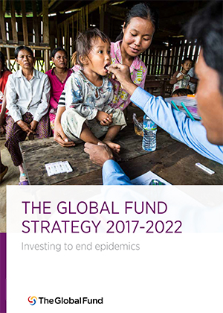
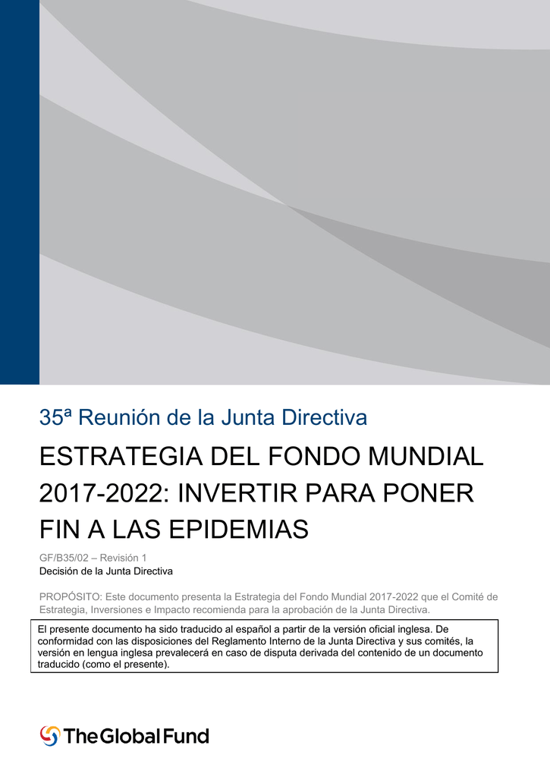
Estrategia 2017-2022
Publicaciones del Fondo Mundial
Publicaciones subidas a la página web de la EPP
www.epp.ciesar.org.gt

Slide 4
Aplicación de los OE en las subvenciones del país

Slide 5



Estado de las subvenciones 2018-2019
2017
2018
2019
TB
TB
Malaria
Extensión
VIH
Extensión
Notes:
SLIDE 3

Slide 6



1. Respuesta comunitaria
La participación comunitaria es necesaria dada su relación directa con las poblaciones clave y vulnerable. Cada programa con enfoque propio
2018: Colaboradores voluntarios desde hace décadas, poco capacitados, mal abastecidos.
2019: más capacitación y suministros en áreas priorizadas
2018: ASOTAB
2019: Personal extramuros ampliado trabajará con Cocodes y escuelas
Apoyarán creación de clubes de TB
“Grandes Ciudades”
2018: OSC están bien organizadas
Varias fungen como SR
Activas en MCP
Desarrollaron monitoreo ciudadano
2019:
Notes:
SE PRESENTAN DATOS EN DOS MOMENTOS: LO QUE SE OBSERVÓ EN 2018 Y LOS PLANES PARA LA PROXIMA SUBVENCION.
CON EXCEPCIÓN DE VIH, LA RESPUESA COMUNITARIA CONTINUA SIENDO DEBIL. HISTORICAMENTE, EL FM ASIGNABA RECURSOS PARA FOMENTAR LOS DDHH.: EL FORTALECIMIENTO DE ESTOS GRUPOS COMUNITARIOS EN MUCHO PROVIENE DE ESTA EXPERIENCIA: OMES, OTRANS, CAS, SOMOS, LA RED LEGAL

Slide 7
2. Género
Este es un OE que apenas se empieza a abordar en las subvenciones del Fondo Mundial en el país
2018: No hay disparidad por sexo a nivel nacional (EEP)
2019: acciones dirigidas a los hombres
2018: Notificaciones desagregadas por sexo muestran disparidades no explicadas ni mitigadas
2019: actividades no detallan abordaje de género
2018: Identidad de género
2019: mujeres +PV
identidad de género
Otras organizaciones (UNFPA, ICW) han trabajado con mujeres +PV
Notes:
Desagregar datos por sexo es el primer paso, pero para asumir intervenciones con una perspectiva de género porque supone tomar en consideración las vulnerabilidades asociadas al género. Por ejemplo, los hombres, en su rol de generadores de ingreso, pueden encarar mayores restricciones para acceder a servicios de salud que cierran a las 4pm Si se menciona el tema de genero en el informe.
Por ejemplo, en TB la disparidad en notificaciones entre hombres y mujeres es grande, pero las actividades no plasman cómo van a abordar los riesgos de género de los hombres
More explicitly articulate the gender-related vulnerabilities of men/boys, women/girls, transgender and gender non-conforming individuals, the impact of these on disease-specific outcomes, and specific strategies to mitigate these effects in funding requests and designing disease-specific strategies,

Slide 8
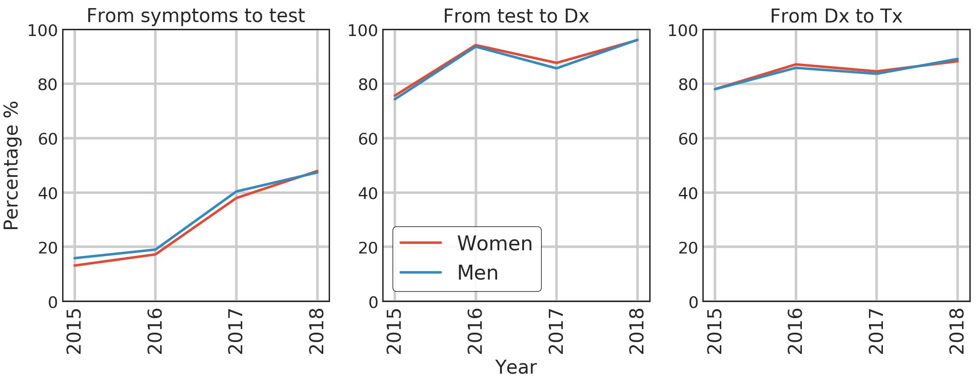
A nivel nacional no se ha encontrado disparidad en la búsqueda de atención entre hombres y mujeres
Un análisis realizado por la EPP muestral que hombres y mujeres tienen comportamientos similares en cuanto al lapso de tiempo entre síntomas, diagnósitco y tratamiento.

Slide 9
3. Intervenciones para reducir las barreras relacionadas a derechos humanos: 2019

Slide 10
3. Derechos humanos
Históricamente, sólo VIH se enfocaba en derechos humanos. Las nuevas subvenciones de malaria y TB empezarán a abordar el tema, pero las asignaciones siguen siendo muy modestas
2019: abogacía por población migrante
[0.01%]
2019: personal extramuros abordará estigma y discriminación
Movilización social y sensibilización
[0.17%]
2018: Monitoreo ciudadano en clínicas y asesoría legal
[6%]
[incidencia política]
2019: 7 intervenciones de Onusida + encuestas en paquete prevención
[5%]
% del presupuesto asignado
Notes:
HISTORICAMENTE, LAS SUBVENCIONES DE VIH ASIGNABAN FONDOS PARA LOS DERECHOS HUMANOS. DIERON FRUTO Y SE FORTALECIERON LOS GRUPOS COMUNITARIOS

Slide 11
Continuar esfuerzos para aumentar capacidades de MCP, RP y SR en los temas de género y derechos humanos

Slide 12

Modelo de gestión del Fondo Mundial: el MCP
Notes:
More than bussiness model, are we presenting some findings by thematic areas after this

Slide 13
4. Renovación en el MCP
Cambios significativos desde que en marzo 2018 la asamblea votó por una reingeniería
  MSPAS preside y ha recuperado liderazgo
  Reducción de representantes: de 22 a 11
  Representación más balanceada de los sectores y enfermedades
  Participación de otros organismos del sector público
  Revisión de normas y estatutos para manejar conflictos de interés y elecciones
  Mayor relevancia del Comité de monitoreo estratégico
Guatemala seleccionada para participar en el Proyecto “Evolución del MCP”
Apoyo del portafolio del Fondo Mundial ha sido instrumental en todo el proceso

Slide 14
MUCHAS GRACIAS

